Slide 1


Slide 2
第4单元 搭建自己的web站点
第4单元 搭建自己的web站点

Slide 3

李先生开了一个咨询公司，有员工20人，每人一台计算机，公司有一个服务器，安装了Windows服务器版操作系统，公司有固定电话。现李先生想在单位组建一个局域网，能够实现Web服务及相关管理操作，客户能够查看公司网页，了解产品信息。试为李先生设计组网方案并进行相关配置。
第4单元 搭建自己的web站点

Slide 4

经过与用户交流（可由教师扮演用户角色），确定创建Web站点，具体要求：
1．架构服务器，并接入互联网。
2．具有公网IP地址，可使用IP地址或域名访问Web服务器。
3．服务器安装IIS组件，配置IIS中的Web服务。
第4单元 搭建自己的web站点

Slide 5

李先生的咨询公司需要提供Web服务，建立WWW站点，请为李先生设计服务器建设方案。
目前，服务器的架构主要有自建机房、申请免费主页空间、申请虚拟主机、申请主机托管等。自建机房的优点是管理灵活、数据安全性可控，但投入大，管理要求高，一般适合于大中型企事业单位网络。
第4单元 搭建自己的web站点

Slide 6
4.1 Web站点服务器的架构
4.1.1 免费主页空间
免费主页空间是由提供网站空间的服务商免费开放给客户，用于制作个人主页、公司主页等。此类空间一般只支持静态网页（html/htm/txt），但也有许多空间支持ASP/PHP等动态语言的网页。数据上传方式有两种：超文本传输协议上传（即Web上传）和文件传输协议上传（即FTP上传）。
第4单元 搭建自己的web站点

Slide 7
4.1.2 虚拟主机
Internet日益成为商家注目的焦点，在技术迅猛发展的今天，企业的信息化已成为市场竞争的重要手段，走向市场、走向国际化或者保持国内市场是企业发展的必要条件之一，企业可以通过服务器硬盘空间出租、网络虚拟主机服务实现企业信息化。
虚拟主机，也叫“网站空间”，就是把一台运行在互联网上的服务器划分成多个“虚拟”的服务器，每一个虚拟主机都具有独立的域名和服务器功能。
第4单元 搭建自己的web站点

Slide 8
4.1.3 主机托管
主机托管是客户自身拥有一台服务器，并把它放置在Internet数据中心的机房，由客户自己进行维护，或者由其他的签约人进行远程维护，这样企业将自己的服务器放在专用托管服务器机房，可以省去机房管理的开支，节约成本，同时对设备拥有所有权和配置权，并可要求预留足够的扩展空间。
第4单元 搭建自己的web站点

Slide 9
4.2 申请IP地址
鑫隆科技公司企业网Web服务器要配置Internet能访问的IP地址，需要申请IP地址。
【任务分析】
Internet中通信都是根据主机的IP地址来查找目标主机的，IP地址是Internet中主机必须具备的信息，我们的计算机要想在Internet中能被直接访问，必须申请固定IP地址。
第4单元 搭建自己的web站点

Slide 10
NIC（Internet Network Information Center）统一负责全球IP地址的规划、管理，同时由InterNIC、APNIC（亚太互联网络信息中心）、RIPE等网络信息中心具体负责美国及全球其他地区的IP地址分配，APNIC负责亚太地区IP地址分配，我国申请IP地址要通过APNIC，申请时要考虑申请哪一类的IP地址，也可以向国内的代理机构提出申请。
第4单元 搭建自己的web站点

Slide 11
【任务实施步骤】
1．直接向APNIC申请
APNIC总部设在澳洲，办公语言和申请文件全部采用英文。目前，中国的大多数用户在直接向APNIC申请时，都会面临三个难题。一是语言交流困难；二是对地址的管理办法、分配政策、申请方法、收费标准和相关服务等内容理解困难；三是IP地址使用成本高。
第4单元 搭建自己的web站点

Slide 12
2．向ISP或CNNIC申请
对于个人用户或中小企业，直接向ISP申请IP地址是一种便捷的途径。个人用户申请固定IP地址的价格相对较为固定，而中小企业在与ISP进行价格谈判时，申请IP地址的数量、接入带宽是影响价格的重要因素。
第4单元 搭建自己的web站点

Slide 13
4.3 注册域名
鑫隆科技公司企业网Web服务器要实现在Internet中能被用户访问，通常通过域名来访问，此时需要注册域名。
【任务分析】
IP地址为数字化信息，毫无规律可言，不便于记忆。我们访问Internet主机一般都通过域名，域名可以采用具有一定意义的英文单词或序列，容易记忆。域名已经成为影响企业形象的重要因素，是企业的另一块标志，抢注域名的事件时有发生。
第4单元 搭建自己的web站点

Slide 14
【任务实施步骤】
1．域名命名
由于Internet上的各级域名是分别由不同机构管理的，所以，各个机构管理域名的方式和域名命名的规则也有所不同。但域名的命名也有一些共同的规则，主要有以下几点：
（1）域名中包含的字符
26个英文字母。
0，1，2，3，4，5，6，7，8，9十个数字。
“-”（英文中的连词号）。
（2）域名中字符的组合规则
在域名中，不区分英文字母的大小写。
对于一个域名的长度是有一定限制的。
第4单元 搭建自己的web站点

Slide 15
（3）.cn下域名命名的规则
遵照域名命名的全部共同规则。
早期cn域名只能注册三级域名，从2002年12月份开始，CNNIC开放了国内.cn域名下的二级域名注册，可以在.cn下直接注册域名。
2009年12月14日9点之后新注册的cn域名需提交实名制材料（注册组织、注册联系人的相关证明）。
第4单元 搭建自己的web站点

Slide 16
（4）不得使用或限制使用以下名称：
注册含有“CHINA”“CHINESE”“CN”“NATIONAL”等应经国家有关部门（指部级以上单位）正式批准（这条规则基本废除了）。
公众知晓的其他国家或者地区名称、外国地名、国际组织名称不得使用。
县级以上（含县级）行政区划名称的全称或者缩写需县级以上（含县级）人民政府正式批准。
行业名称或者商品的通用名称不得使用。
他人已在中国注册过的企业名称或者商标名称不得使用。
对国家、社会或者公共利益有损害的名称不得使用。
第4单元 搭建自己的web站点

Slide 17
2．域名注册流程
（1）查询域名。查询所要注册的域名是否可以注册，如果该域名已被注册，则不能重复注册。我们可以通过CNNIC网站进行查询，网址为http://www.cnnic.net.cn/。
（2）申请注册。选择注册机构，在其网站上在线填写或下载后填写域名注册申请信息，然后提交，如果是单位用户，则需提供相关资质证明材料，传真或邮递至注册机构。
（3）域名与IP地址绑定。如需要做域名解析，即将域名与IP地址进行绑定，则需打印“域名解析表申请”一份并加盖单位公章，传真或邮递至注册机构。
第4单元 搭建自己的web站点

Slide 18
（4）通过合适方式付费。
（5）注册机构收到申请并核对收费情况后，办理注册手续。
（6）用户申请域名所需材料：
1）单位用户须携带域名管理人身份证原件及复印件、《域名注册业务登记表》（加盖单位公章）。如申请gov类国内域名，另须提交2份书面材料：国内gov类域名注册申请表和证明申请单位为政府机构的相关资料。
2）个人用户须提供个人身份信息。
第4单元 搭建自己的web站点

Slide 19
4.4 创建Web服务器
【任务1】李先生想建立Web服务器，对外提供Web服务，并对站点进行管理。
【任务2】李先生建立Web服务器，需要用户直接访问Web站点目录中的子目录，提供便捷的访问方式。
第4单元 搭建自己的web站点

Slide 20
【任务1分析】
在本节任务中，我们创建站点Web，服务器为tlpvtc-g，站点目录为E:\web，站点首页文件为aaa.htm。通过Windows Server 2008自带的IIS来创建Web站点，并对站点进行安全管理。
【任务1实施步骤】
4.4.1 安装IIS
1．使用“服务器管理器”安装
（1）单击“开始”→“所有程序”→“管理工具”→“服务器管理器”，打开“服务器管理器”对话框，在对话框左侧单击“角色”，然后单击“添加角色”，在随后弹出的对话框中选中“Web服务器（IIS）”前的复选框，如图4-4-1所示。
（2）在“选择角色服务”对话框中，选择需要的角色服务，如图4-4-2所示，单击“下一步”，进行安装。
第4单元 搭建自己的web站点

Slide 21
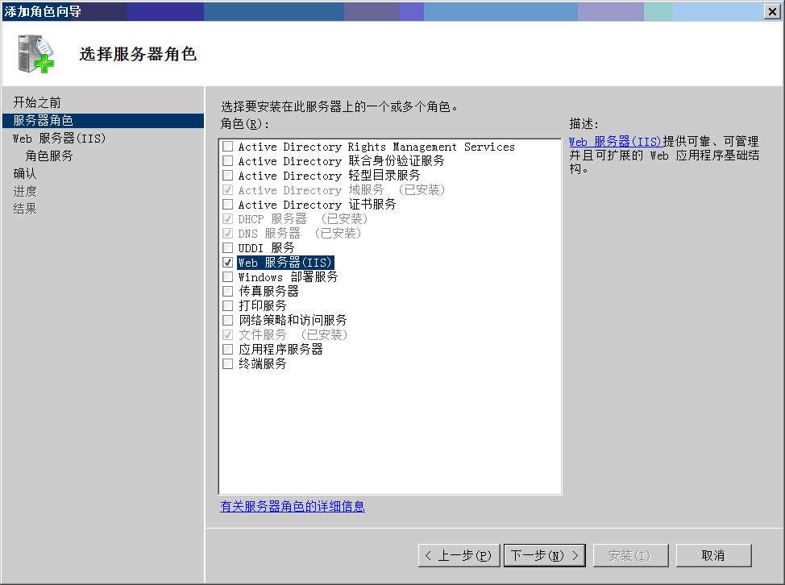
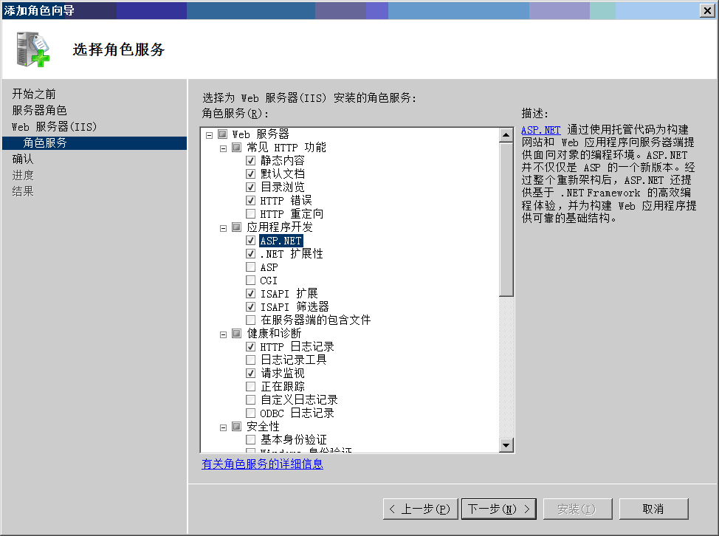
第4单元 搭建自己的web站点

Slide 22
2．使用“控制面板”中的“程序和功能”来安装
打开“控制面板”→“程序和功能”，在出现的对话框中单击“打开或关闭Windows功能”，出现如图4-4-1所示对话框，然后按照步骤1中的方法进行安装。安装时，光驱中插入Windows Server 2008安装光盘，单击“确定”按钮。如果没有光驱，Windows Server 2008系统在硬盘上有备份，也可以输入Windows Server 2008系统存储的位置进行安装。
第4单元 搭建自己的web站点

Slide 23
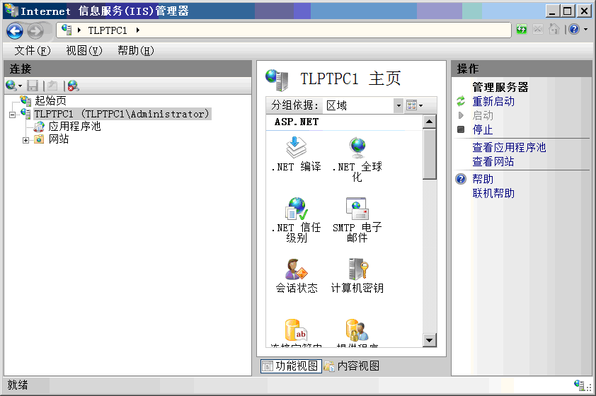
4.4.2 创建Web站点
（1）打开Internet信息服务（IIS）管理器
单击“开始”→“所有程序”→“管理工具”→“Internet信息服务（IIS）管理器”，在打开的窗口中选择TLPTPC1（Web服务器的名称），如图4-4-3所示。
第4单元 搭建自己的web站点

Slide 24
（2）设置网站属性
在“网站”上单击右键，选择“添加网站”，选择“下一步”，在“网站名称”文本框中输入“xxxweb”，对站点的内容和用途进行文字说明。在“物理路径”下面的文本框中输入或通过单击“浏览”按钮的方式设置站点的主目录，输入站点的主目录e:\web。在“绑定”下方进行IP地址和端口设置。在“IP地址”下拉列表中选择所需用到的本机IP地址“192.168.1.1”，也可以设置Web站点使用的TCP端口号，在默认情况下端口号为80，如果设置了新的端口号，那么用户必须指定端口号，才能访问Web站点，如图4-4-4所示。
第4单元 搭建自己的web站点

Slide 25
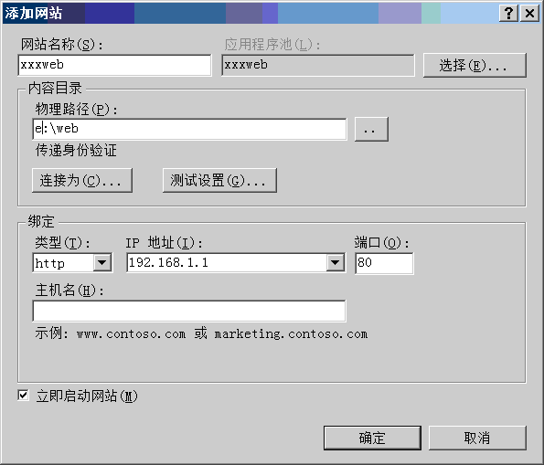
第4单元 搭建自己的web站点

Slide 26
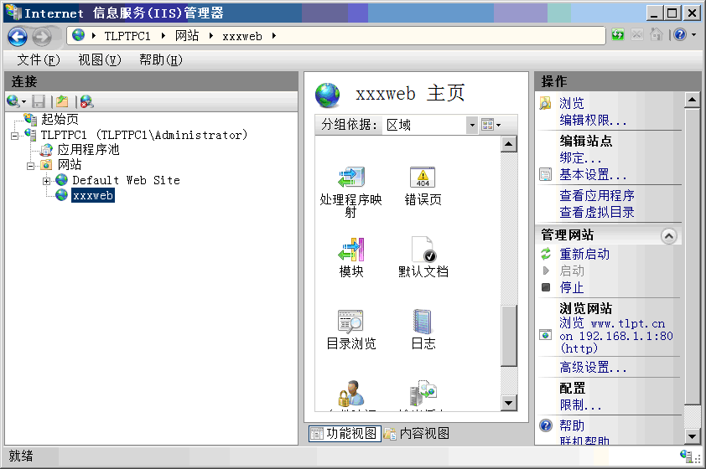
（3）添加站点首页文件
添加站点首页文件的方法是：单击新建的站点“xxxweb”，在图4-4-5所示窗口的中间栏双击“默认文档”，打开如图4-4-6所示窗口，单击“添加”按钮，出现“添加默认文档”对话框，在此对话框中输入首页文件名，如aaa.htm。
第4单元 搭建自己的web站点

Slide 27
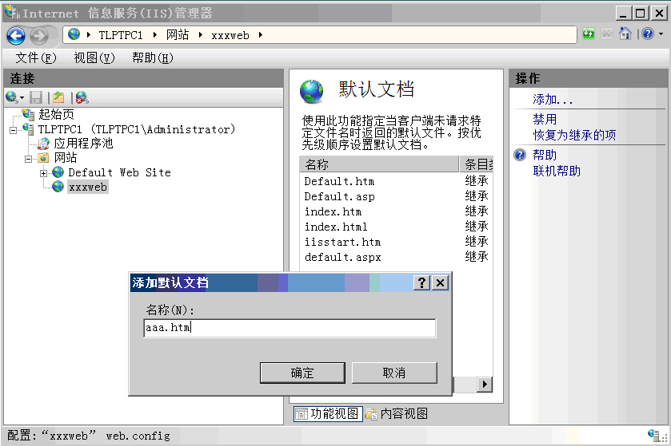
第4单元 搭建自己的web站点

Slide 28
（4）效果的测试
打开IE浏览器，在地址栏输入“192.168.1.1”之后再按回车键，此时如果能够打开站点的首页，则说明Web站点设置成功。
第4单元 搭建自己的web站点

Slide 29
 知识链接
WWW是World Wide Web的缩写，我们称之为万维网，也简称为Web。万维网不是一种类型的网络，而是Internet提供的一种信息检索的手段。1991年WWW技术被引进Internet，促使Internet的信息服务和应用走上了一个新的台阶，使Internet技术和应用得到了空前的发展。
Ⅰ．标记语言
为了标记网页上的文字、图片在网页中的位置、形态、行为等，根据需要定义出一套标记，然后将这套标记添加到书面语言的合适位置中去，使书面语言变成标记语言文档。
第1单元 组建SoHo网络

Slide 30
 知识链接
Ⅱ．Web数据库技术
我们访问一些网站时，可能需要注册用户、登录验证、上传信息等，所有这些需要Web数据库技术作支撑。
（1）静态网页与动态网页。Internet上的网页一般分为静态网页和动态网页。静态网页通常是直接使用HTML语言和可视化的网页开发工具制作完成的，在同一时间，无论什么人去访问这种网页，Web服务器都会返回相同的网页内容，也就是说，网页的内容对不同用户是“固定不变”的，尽管可能加上动态图片，产生一些动画效果。动态网页具有很强的交互性，在同一时间，不同的人去访问同一个网页，可能会产生不同的页面。另外，动态网页还支持后台管理，页面更新具有简单化、程序化的特点，可大大减少网页更新所带来的工作量。
第1单元 组建SoHo网络

Slide 31
 知识链接
Ⅱ．Web数据库技术
（2）动态网页技术。ASP、JSP和PHP是服务器端脚本编程技术，它们的相同点是将程序代码嵌入到HTML中，程序代码在服务器端完成信息的处理，并将执行结果重新嵌入到HTML中发送给客户端浏览器。
第1单元 组建SoHo网络

Slide 32
4.4.3 Web站点管理和配置
李先生新建了一个Web服务器，因业务需要，需对Web站点进行配置，设置网站IP地址、端口等选项。通过对这些项目的设置，用户可以使其Web站点更好地运行。
1．配置IP地址和端口
Web服务器安装完成以后，可以使用默认创建的Web站点来发布Web网站。不过，如果服务器中绑定有多个IP地址，就需要为Web站点指定唯一的IP地址及端口。
（1）在IIS管理器中，右击默认站点，单击快捷菜单中的“编辑绑定”命令，或者在右侧“操作”栏中单击“绑定”按钮，显示如图4-4-7所示的“网站绑定”对话框。默认端口为80，使用本地计算机中的所有IP地址。
第4单元 搭建自己的web站点

Slide 33
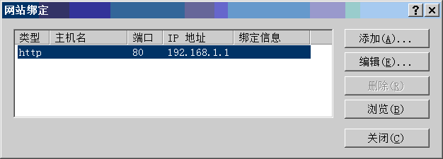
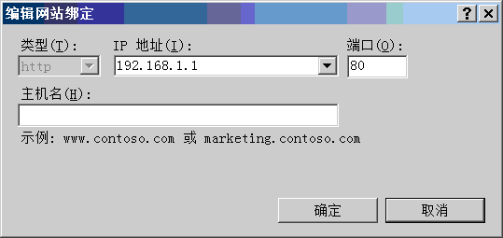
（2）选择该网站，单击“编辑”按钮，显示如图4-4-8所示的“编辑网站绑定”对话框，在“IP地址”下拉列表框中选择欲指定的IP地址即可，如192.168.1.1。在“端口”文本框中可以设置Web站点的端口号，且不能为空，默认为80。“主机名”文本框用于设置用户访问该Web网站时的名称，当前可保留为空。
第4单元 搭建自己的web站点

Slide 34
2．配置主目录
主目录也就是网站的根目录，用于保存Web网站的网页、图片等数据，默认路径为“C:\Intepub\wwwroot”。但是，数据文件和操作系统放在同一磁盘分区中，会存在安全隐患，并可能影响系统运行，因此应将主目录设置为其他磁盘或分区。
（1）打开IIS管理器，选择欲设置主目录的站点，如图4-4-9，在右侧窗格的“操作”任务栏中单击“基本设置”，显示如图4-4-10所示的“编辑网站”对话框，在“物理路径”文本框中显示的就是网站的主目录。
第4单元 搭建自己的web站点

Slide 35
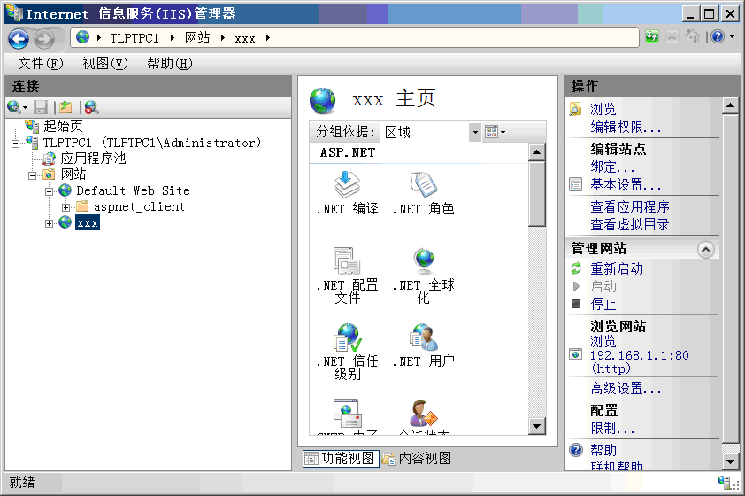
第4单元 搭建自己的web站点

Slide 36
4.4.4 Web站点安全及实现
李先生新建了一个Web服务器，并对Web站点进行了初步配置，为了具有更高的安全性，需对目录安全性做相应设置。
1．禁用匿名访问
（1）在IIS管理器中，选择欲设置身份验证的Web站点，如图4-4-11所示。
第4单元 搭建自己的web站点

Slide 37
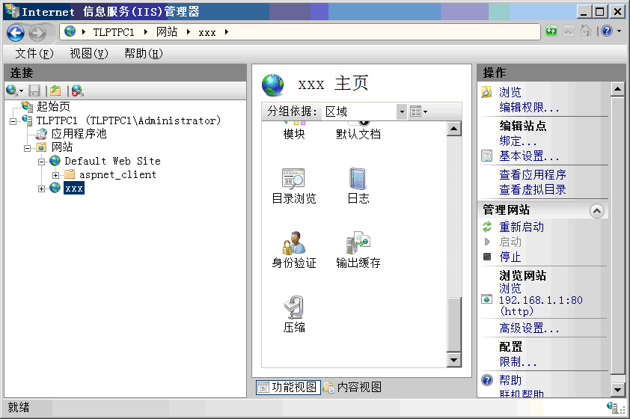
第4单元 搭建自己的web站点

Slide 38
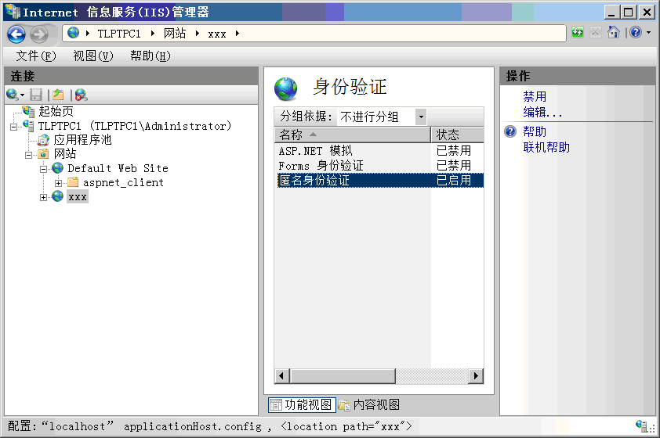
（2）在站点主页窗口中，选择“身份验证”，双击，显示“身份验证”窗口。默认情况下，“匿名身份验证”为“已启用”状态，如图4-4-12所示，单击窗口右侧“操作”下方的“禁用”即可禁用匿名身份验证。
第4单元 搭建自己的web站点

Slide 39
2．使用身份验证
在IIS 7.0的身份验证方式中，还提供基本验证、Windows身份验证和摘要身份验证。需要注意的是，一般在禁止匿名访问时，才使用其他验证方法。不过，在默认安装方式下，这些身份验证方法并没有安装。可在安装过程中或者安装完成后手动选择。
（1）在“服务器管理器”窗口中，在左侧窗口展开“角色”节点，选择“Web服务器（IIS）”，如图4-4-13所示，在右侧窗口单击“添加角色服务”，显示如图4-4-14所示的“选择角色服务”对话框。在“安全性”选项区域中，可选择欲安装的身份验证方式。
第4单元 搭建自己的web站点

Slide 40
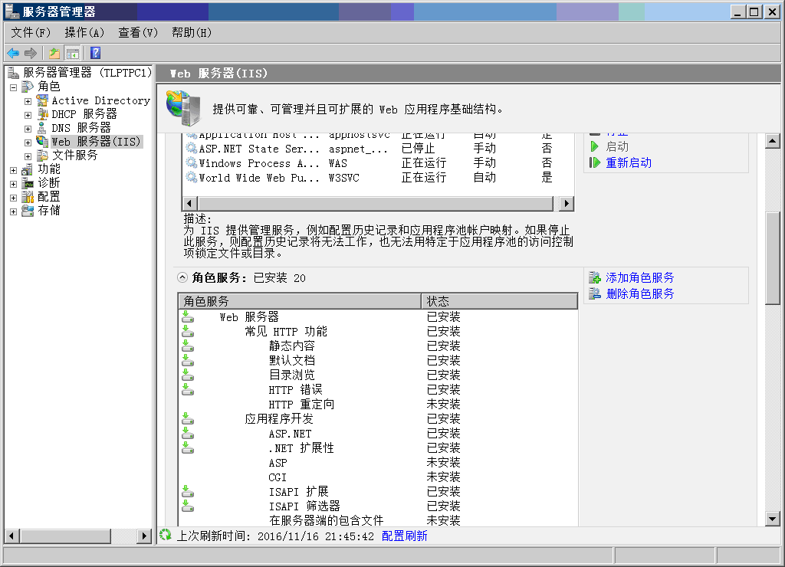
第4单元 搭建自己的web站点

Slide 41
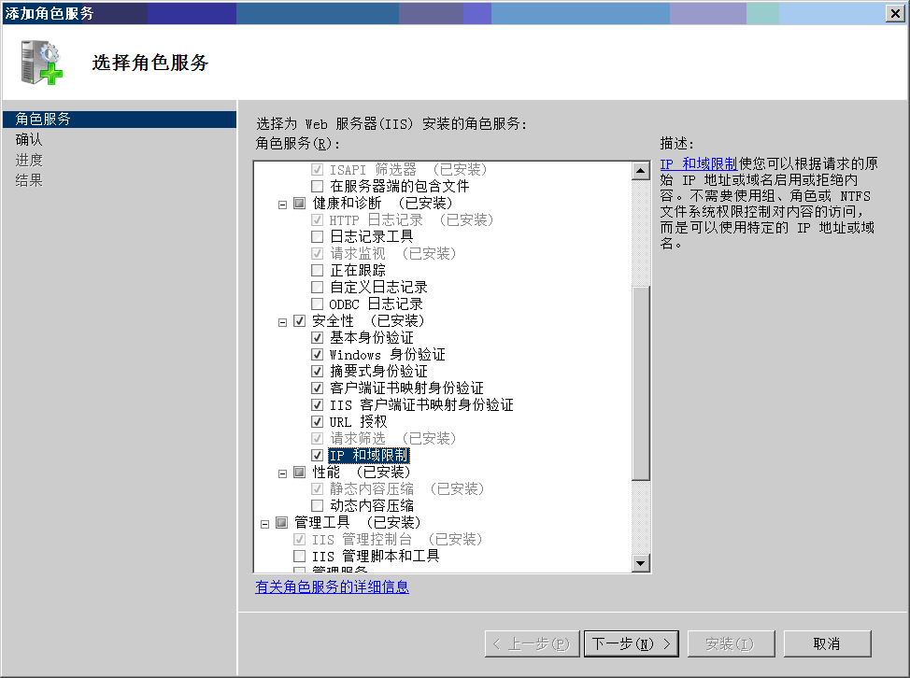
第4单元 搭建自己的web站点

Slide 42
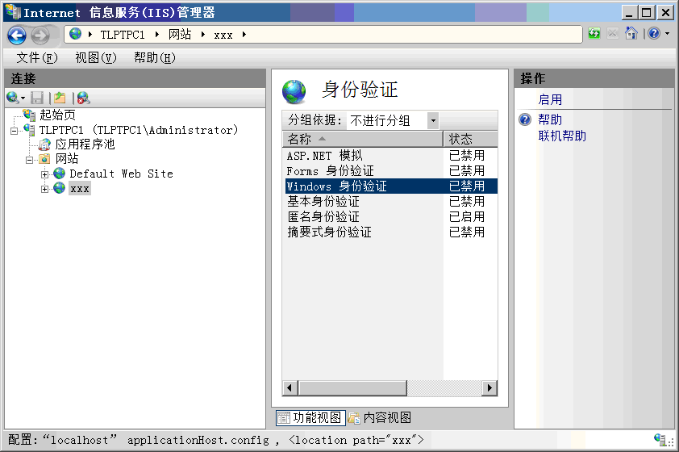
（2）安装完成后，打开IIS管理器，再打开“身份验证”窗口，所安装的身份验证方式将显示在列表中，并且默认均为禁用状态，如图4-4-15所示。
第4单元 搭建自己的web站点

Slide 43
 知识链接
可安装的身份验证方式共有三种。
Ⅰ．基本身份验证：该验证会“模仿”为一个本地用户（即实际登录到服务器的用户），在访问Web服务器时登录。因此，若欲以基本验证方式确认用户身份，用于基本验证的Windows用户必须具有“本地登录”用户权限。
第1单元 组建SoHo网络

Slide 44
 知识链接
Ⅱ．摘要式身份验证：该验证只能在带有Windows域控制器的域中使用。域控制器必须具有所用密码的纯文本复件，因为必须执行散列操作并将结果与浏览器发送的散列值相比较。
Ⅲ．Windows身份验证：集成Windows验证是一种安全的验证形式，它也需要用户输入用户名和密码，但用户名和密码在通过网络发送前会经过散列处理，因此可以确保安全性。
第1单元 组建SoHo网络

Slide 45
3．通过IP地址限制保护网站
在IIS中，还可以通过限制IP的方式来增加网站的安全性。通过允许或拒绝来自特定IP地址的访问，可以有效避免非法用户的访问。不过，这种方式只适合于向特定用户提供Web网站的情况。同样，“IP地址限制”功能也需要手动安装，可在“选择角色服务”窗口中勾选“IP和域限制”复选框以进行安装。
设置允许访问的IP地址的操作步骤如下。
（1）打开IIS管理器，选择欲限制的Web站点，双击“IPv4地址和域限制”图标，打开如图4-4-16所示的“IPv4地址和域限制”窗口。
第4单元 搭建自己的web站点

Slide 46
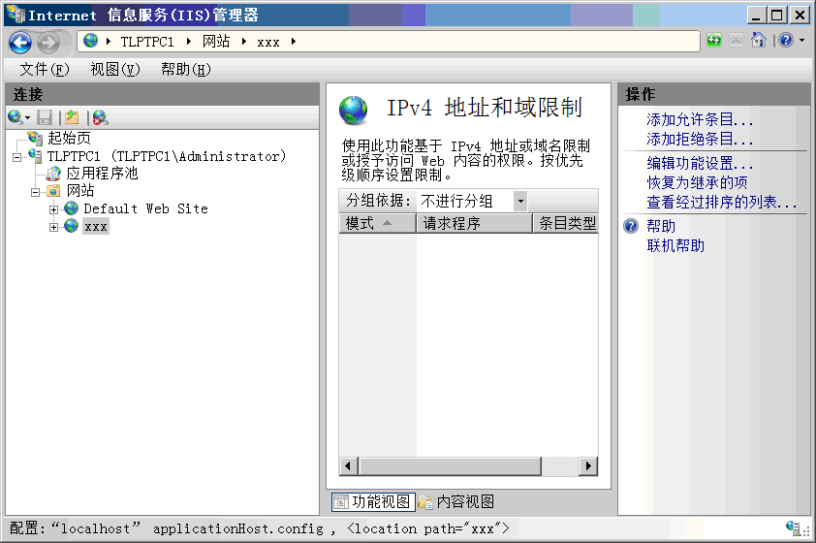
第4单元 搭建自己的web站点

Slide 47
（2）在右侧“操作”任务栏中，单击“添加允许条目”链接，显示如图4-4-17所示的“添加允许限制规则”对话框。如果要添加一个IP地址，可选中“特定IPv4地址”单选按钮，并输入允许访问的IP地址即可；如果要添加一个IP地址段，可选中“IPv4地址范围”单选按钮，并输入IP地址及子网掩码。单击“确定”按钮，IP地址添加完成。
“拒绝访问”与“允许访问”正好相反。通过“拒绝访问”设置将拒绝来自一个IP地址或IP地址段的计算机访问Web站点。不过，已授予访问权限的计算机仍可访问。单击“添加拒绝条目”按钮，在打开的“添加拒绝限制规则”对话框中，添加拒绝访问的IP地址，如图4-4-18所示，其操作步骤与“添加允许条目”中相同。
第4单元 搭建自己的web站点

Slide 48
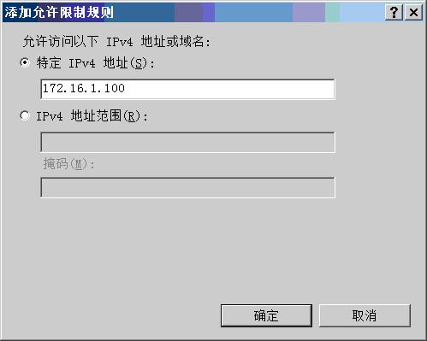
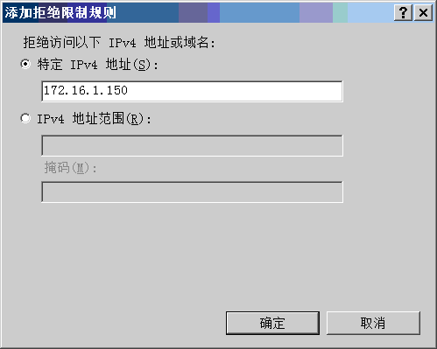
第4单元 搭建自己的web站点

Slide 49
4．自定义错误页
有时可能会因为网络出现问题，或者因为Web服务器设置的原因，而使得用户无法正常访问Web网页。为了能够使用户清楚地了解不能访问的原因，在Web服务器上可通过设置相应的错误页反馈给用户。
第4单元 搭建自己的web站点

Slide 50
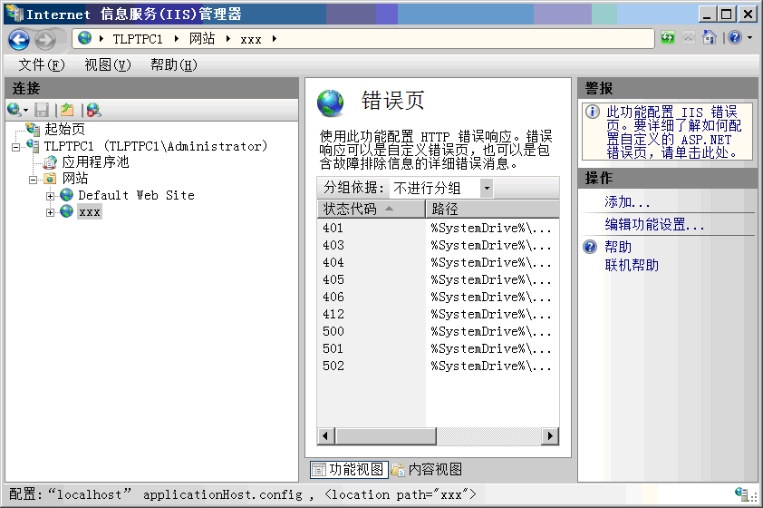
第4单元 搭建自己的web站点

Slide 51
如果要更改某个错误页代码号，可右击代码名称，选择快捷菜单中的“更改状态”命令，则错误页代码号变为可改写状态，重新输入新的代码号即可。如果要查看或修改错误页代码信息，右击该错误页代码，在快捷菜单中选择“编辑”命令，或者在右侧“操作”栏中单击“编辑功能设置”链接，显示如图4-4-20所示的“编辑自定义错误页”对话框，此时即可自定义发生该错误时返回给用户的信息，以及发生该错误时所执行的操作。
第4单元 搭建自己的web站点

Slide 52
第4单元 搭建自己的web站点

Slide 53
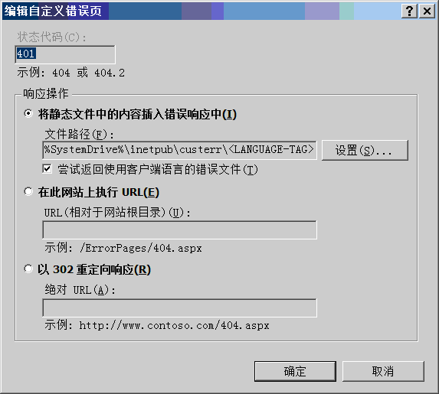
（1）将静态文件中的内容插入错误响应中
在“文件路径”文本框中可设置当发生错误时，返回给客户端的Web页。如果勾选“尝试返回使用客户端语言的错误文件”复选框，可以根据客户端计算机所使用的语言不同返回相应的错误页。
第4单元 搭建自己的web站点

Slide 54
（2）在此网站上执行URL
选择该项后，可在“URL（相对于网站根目录）”文本框中输入相对于网站根目录的相对路径中的错误页，如“/ErrorPages/404.aspx”。
（3）以302重定向响应
选择该项后，可在“绝对URL（A）”文本框中输入当发生该错误时重定向的网站地址。虽然IIS自带了一些错误页代码，但并不一定能满足用户的所有需要。因此，可以自行添加一些错误页代码。在“错误页”窗口中，单击“添加”按钮，显示如图4-4-21所示的“添加自定义错误页”对话框。在“状态代码”文本框中设置一个错误页代码号，根据需要在“响应操作”选项区域中设置当发生错误时的响应操作即可。最后，单击“确定”按钮保存设置。
第4单元 搭建自己的web站点

Slide 55
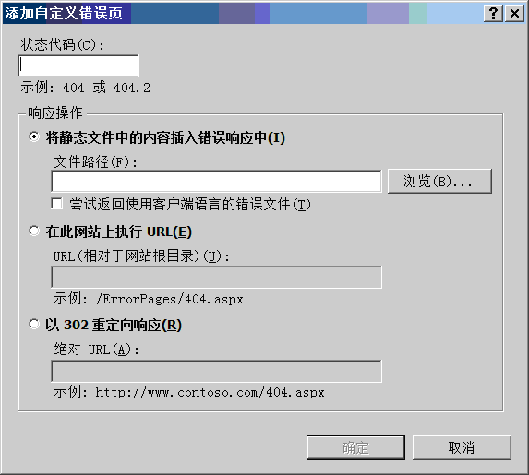
第4单元 搭建自己的web站点

Slide 56
5．配置MIME类型
MIME（Multipurpose Internet Mail Extensions）即多功能Internet邮件扩充服务，这是一种保证非ASCII码文件在Internet上传播的标准，最早用于邮件系统传送图片等非ASCII的内容，如今浏览器也支持这种规范。如果Web服务器中没有添加相应的MIME类型，则用户无法访问该类型的文件。
第4单元 搭建自己的web站点

Slide 57
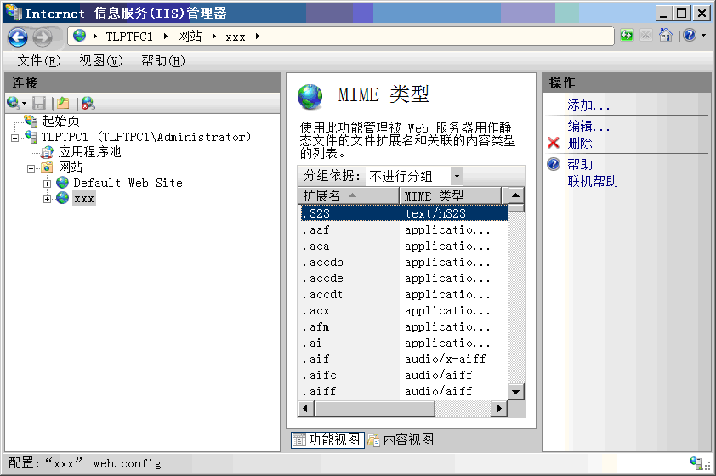
（1）在IIS管理器中，选择Web站点主页，双击“MIME类型”图标，打开如图4-4-22所示的“MIME类型”窗口，列出了系统已经集成的MIME类型。
第4单元 搭建自己的web站点

Slide 58
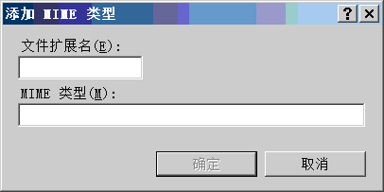
（2）如果想添加新的MIME类型，可在“操作”栏中单击“添加”链接，显示如图4-4-23所示的“添加MIME类型”对话框。在“文件扩展名”文本框中输入欲添加的MIME类型，如“.iso”，在“MIME类型”文本框中输入文件扩展名所属的类型。
第4单元 搭建自己的web站点

Slide 59
【任务2分析】
在本节任务中，我们创建站点后，可通过创建虚拟目录来实现对站点目录中的子目录进行便捷访问。
【任务2实施步骤】
4.4.5 虚拟目录管理
使用虚拟目录可以通过别名访问站点中的子目录，而无需包含目录路径，从而简化访问地址。
1．创建虚拟目录
在IIS管理器中，单击【任务1】中建立的站点，在图4-4-5所示窗口右侧单击“基本设置”下方的“查看虚拟目录”，在图4-4-24所示窗口右侧单击“添加虚拟目录”，打开图4-4-25所示的对话框，在其中输入别名、物理路径等信息，单击“确定”完成设置。“别名”提供访问虚拟目录的标识，“物理路径”为要访问的目录。
第4单元 搭建自己的web站点

Slide 60
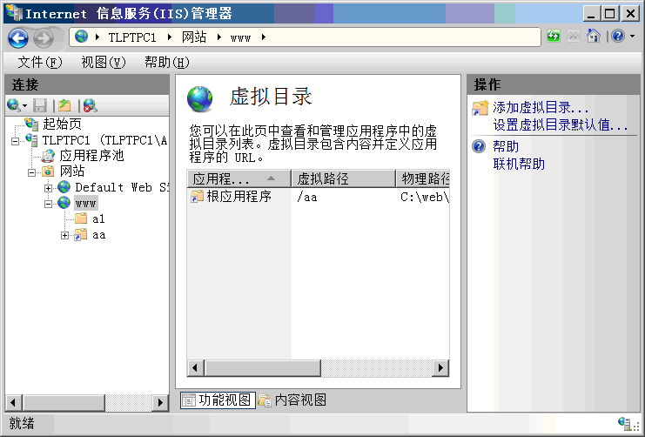
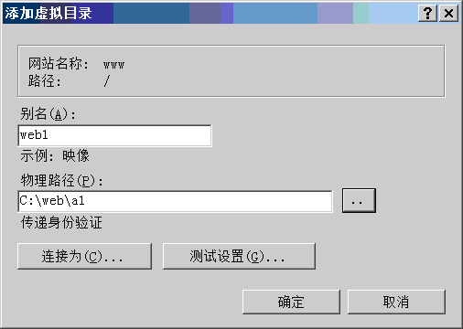
第4单元 搭建自己的web站点

Slide 61
2．添加虚拟目录的默认文档
虚拟目录创建完成后，可能还需要为其添加默认文档。在图4-4-26所示窗口中，在窗口左侧单击刚创建的虚拟目录“web1”，在窗口中间双击“默认文档”，出现图4-4-27所示窗口，在窗口右侧单击“添加”按钮，在“添加默认文档”对话框中输入访问的文档名称：web1.htm，即完成添加默认文档。
第4单元 搭建自己的web站点

Slide 62
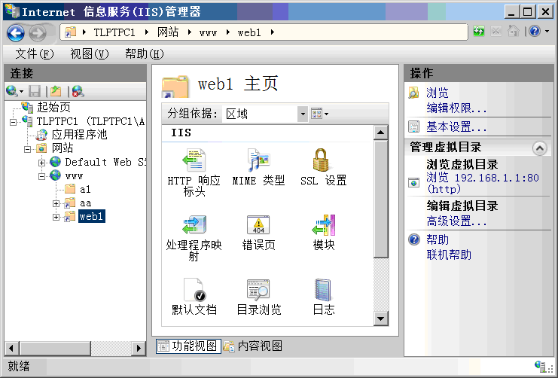
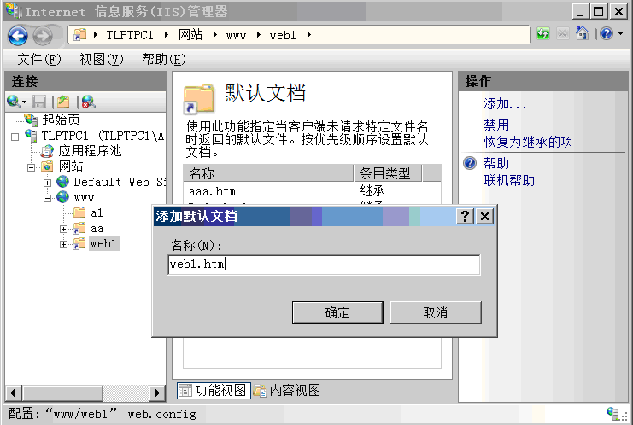
第4单元 搭建自己的web站点

Slide 63
3．访问虚拟目录
在浏览器中输入“http://IP/别名”，如http://192.168.1.1/web1，其中站点IP为192.168.1.1，虚拟目录别名为web1。
第4单元 搭建自己的web站点

Slide 64
4.5 Web服务器软件
4.5.1 Microsoft IIS
IIS是Internet Information Services的缩写。Gopher Server和FTP Server全部包含在里面。IIS意味着你能发布网页，并且用ASP（Active Server Pages）、Java、VBScript产生页面，也有一些扩展功能。IIS是随Windows一起提供的文件和应用程序服务器，是在Windows Server上建立Internet服务器的基本组件。它与Windows Server完全集成，允许使用Windows Server内置的安全性以及NTFS文件系统建立强大灵活的站点。
第4单元 搭建自己的web站点

Slide 65
4.5.2 IBM WebSphere
WebSphere是IBM的软件平台。它包含了编写、运行和监视等全天候的随需而变的Web 应用程序和跨平台、跨产品解决方案所需要的整个中间件基础设施，如服务器、服务和工具。WebSphere 提供了可靠、灵活和健壮的软件。
第4单元 搭建自己的web站点

Slide 66
4.5.3 BEA WebLogic
WebLogic是美国BEA公司出品的一个基于Java架构的中间件，它是用纯Java开发的。WebLogic本来不是由BEA发明的，是它从别的公司买来后再加工扩展的。目前WebLogic在世界Application Server市场上占有较大的份额。
BEA WebLogic是用于开发、集成、部署和管理大型分布式Web应用、网络应用和数据库应用的Java应用服务器，将Java的动态功能和Java Enterprise标准的安全性引入大型网络应用的开发、集成、部署和管理之中。
第4单元 搭建自己的web站点

Slide 67
4.5.4 Apache
Apache是目前使用量排名第一的Web服务器软件，可以运行在几乎所有的计算机平台上，由于其较好的兼容性，成为最流行的Web服务器端软件之一。
Apache源于NCSAHTTPd服务器，经过多次修改，成为世界上最流行的Web服务器软件之一。Apache取自“a patchy server”的读音，意思是充满补丁的服务器，因为它是自由软件，所以不断有人来为它开发新的功能、新的特性，修改原来的缺陷。Apache的特点是简单、速度快、性能稳定，并可做代理服务器来使用。
第4单元 搭建自己的web站点

Slide 68
4.5.5 Tomcat
Tomcat很受广大程序员的喜欢，因为它运行时占用的系统资源小，扩展性好，支持负载平衡与邮件服务等开发应用系统常用的功能；而且它还在不断地改进和完善中，任何一个感兴趣的程序员都可以更改它或在其中加入新的功能。
第4单元 搭建自己的web站点

Slide 69
本单元结束

